Slide 1

数 字 逻 辑 电 路
数 字 逻 辑 电 路
朱正东

Slide 2
第四章 可编程逻辑器件
学习要求：
了解可编程逻辑PLD的发展、结构分类、编程工艺、表示方法、设计过程
熟悉PROM、可编程逻辑阵列PLA、可编程阵列逻辑PAL和通用逻辑阵列GAL
掌握现场可编程门阵列FPGA、在系统可编程ISP的结构与编程原理
熟悉并掌握硬件描述语言VHDL

Slide 3
数字电路设计技术的发展
描述逻辑电路功能的传统方法：真值表、卡诺图、时序图、布尔方程和逻辑图。 不适合描述大型、复杂电路！
CAD：Schematics
EDA：HDL
VHDL和Verilog是影响最广的两种HDL。
VHDL相对于Verilog而言，它在语法上更严谨一些，虽然这样也使它失去了一些灵活性和多样性，但从文档纪录、综合以及器件和系统级的仿真上讲VHDL是一种更好的选择。
目前主流PLD厂家的EDA的软件工具有：
Altera ：MAX+plusII＝》 QuartusII
Lattice：ispEXPERT
Xilinx ： ISE( Integrated Software Environment)，Vivado

Slide 4
硬件描述语言（HDL）
两大主流的传统硬件描述语言：
VHDL: 美国国防部1981年提出，1983年开发，
1987年成为IEEE标准，1993进行了修改，。。。
Verilog HDL：Gateway Design Automation（Cadence）
公司, 1983年开发, 1995年被
认证为 IEEE 标准

Slide 5
四、硬件描述语言VHDL
《VHDL硬件描述语言与数字逻辑电路设计 》侯伯亨 顾新 编著，西电出版社，1998
《硬件描述语言-VHDL教程 》姜雪松等编著，西交大出版社，2004
《VHDL与FPGA设计》胡正华编著，北京：中国铁道出版社，2003
《VHDL 芯片设计 》 刘绍汉等编著，北京：清华大学出版社，2004
1 VHDL基础 2常用语句 3 设计实体 4层次结构设计
一、VHDL 程序结构
二、VHDL 语言元素
三、VHDL 基本描述语句
四、VHDL 结构体的三种描述方法

Slide 6
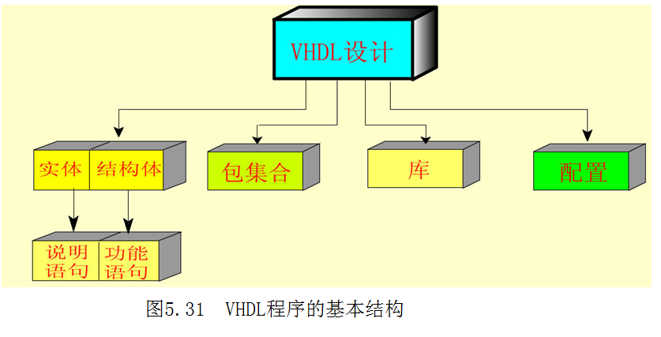
4.4.1 VHDL的基础
1. VHDL的基本知识点
1） 信号含义和两种基本数据类型： std_logic、std_logic_vector
2）5种常用语句：说明、赋值、if、case和process语句
3）实体（entity) 、结构体（architecture）
4）库（library）和包（package）
5）层次结构设计：元件及端口映射
2. VHDL程序基本结构
利用VHDL做逻辑设计输入，是文本输入。一个VHDL语言程序基本结构如图4.39所示
图4.39 VHDL程序基本结构

Slide 7
例1 一个2输入的与门的逻辑描述
--***********and2*********** --comment
LIBRARY ieee; --库说明语句
USE ieee.std_logic_1164.ALL; --程序包说明语句
ENTITY and2 IS
PORT(a,b : IN STD_LOGIC;
y : OUT STD_LOGIC);
END and2;
ARCHITECTURE and2x OF and2 IS
BEGIN
y <= a AND b;
END and2x;
实体部分
结构体部分

Slide 8
实体部分：描述设计系统的外部接口信号（即输入/输出信号）
实体
（Entity）
结构体：用于描述
系统的内部电路
VHDL设计文件的
两个基本组成部分
结构体
（Architecture）
一个完整的
VHDL程序
配置：用于从库中选取所需元件安装到设计单元的实体中
配置
（Configuration）
包集合
（Package）
注释：--
包集合：存放各设计模块：能共享的数据类型、常数、子程序等
库
（Library）
库 ：用于存放已编译好的实体、结构体、包集合和配置

Slide 9
程序基本结构包含五个部分：
实体（Entity）：描述所设计的系统的外部接口信号。
结构体（Architecture）：描述系统内部的结构和行为
包集合（Package）：存放各种设计模块能共享的数据类型
配置（Configuration）：从库中选取单元来组成新系统。
库（Library）：存放已编译过的模块单元。

Slide 10
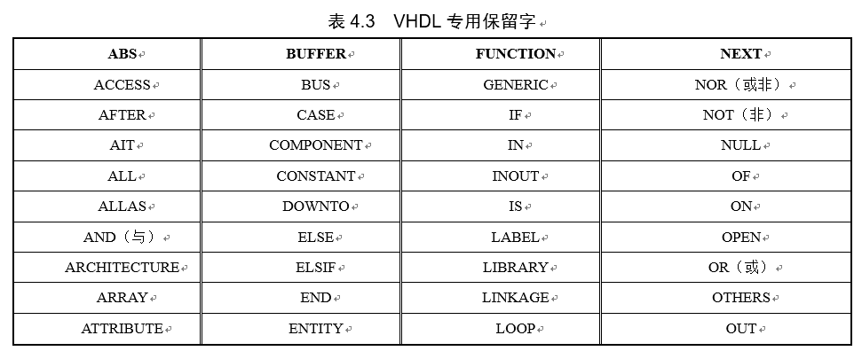
3.VHDL所用保留字
保留字共75个（随版本变化），其中，最常用的描述基本逻辑门电路的逻辑操作符有7个关键词：AND（与），OR（或），NOT（非），NAND（与非），NOR（或非），XOR（异或），XNOR（同或）。

Slide 11
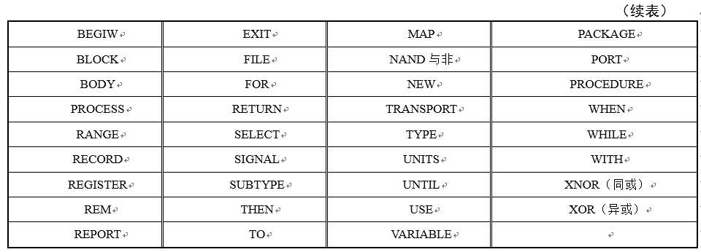

Slide 12
4. VHDL中标识符命名规则和注释
标识符又称为名字，是用户自己定义的。它的命名规则如下：
标识符只能用英文字母、数字和下划线“_”，最前面应使用英文字母，不能连续使用2个下划线“_”，最后一个字符不能用下划线“_”。
标识符不应与VHDL中的保留字相同，名字不区分大小写，但代表高阻态的Z必须大写。
注释符是两个短杆“--”，注释从--开始到该行末尾结束。
VHDL语言对“标识符”的大小写不敏感！

Slide 13
例如：如下标识符是合法的：
tx_clk
Three_state_Enable
sel7D
HIT_1124
RAM_Data
TEMP
如下标识符是非法的：
_ tx_clk
8B10B
large#number
link__bar
select
rx_clk_
--标识符必须起始于字母
--只能是字母、数字、下划线
--不能有连续两个下划线
--关键字（保留字）不能用于标识符
--最后字符不能是下划线

Slide 14
5. 标准数据类型
VHDL中有10种标准数据类型，用户可以不加显式说明而直接使用。其中常用的6种是：integer（整数） 、character（字符）、string（字符串）、bit（位）、bit_vector（位矢量）、boolean（布尔）。
除了10种标准数据类型外，VHDL中还有2个在ieee库中已经定义好了的标准数据类型std_logic和std_logic_vector数据类型，它们放在ieee.std_logic_1164程序包中。

Slide 15
5.标准数据类型 （续1）
整数：整数的表示范围从-（2³¹-1）到（2³¹-1），例如+12345、+123、-987。
字符：字符用单引号括起来，常用字符是‘0’、‘1’和‘Z’，它们分别代表低电平、高电平和高阻态。
字符串：双引号括起来的一个字符序列，例如“right”等。
位：单个信号通常用位来表示其取值情况（状态）。位值用字符‘0’或者‘1’表示。位与整数中的1和0不同，‘0’和‘1’仅表示位的两种取值。位不能用来描述三态信号。

Slide 16
5.标准数据类型 （续2）
位矢量（bit_vector）：位矢量是用双引号括起来的一组位数据。例如，“00110”，X“00AB”。这里位矢量最前面的X表示十六进制。常用位矢量数据表示总线状态。
布尔量（boolean）：具有两种状态：“真”或者“假”。
std_logic：std_logic有9个值，属多值逻辑。其中最常用的是3种：代表高电平的‘1’、代表低电平的‘0’和代表高阻态的‘Z’。‘Z’主要用于双向总线的描述。
std_log_vector：std_log_vector是由多位std_logic构成的矢量，用于描述一组相关的数据，常用于描述总线。

Slide 17
10种标准数据类型
数据类型 | 含 义
整数 | 整数32位， 取值范围：－(2³¹－1) ～ (2³¹－1)
实数 | 浮点数，取值范围： -1.0e+38 ～ 1.0e+38
位 | 逻辑’0’或’1’
位矢量 | 位矢量，用括号括起来的一组数据
布尔量 | 逻辑“真” 或“假”，用TRUE和FALSE标记
字符 | ASCII字符，利用单引号标识
字符串 | 字符矢量，利用双引号标识
时间 | 时间单位fs，ps，ns，μs，ms，sec，min，hr
自然数、正整数 | 整数的子集：自然数取值范围为0 ～（2³¹－1）；正整数是大于0的整数
错误等级 | Note，warning，error，failure

Slide 18
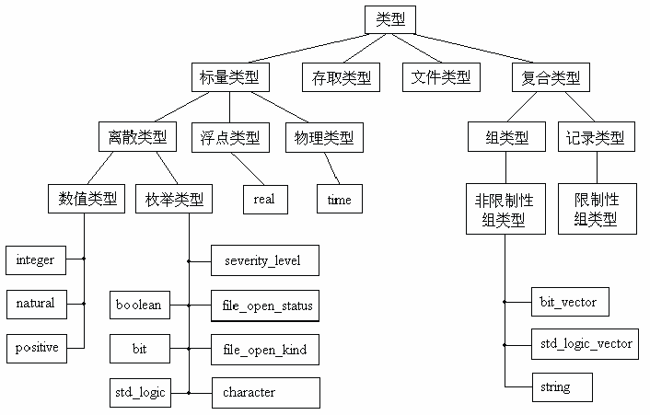
5 数据类型汇总图

Slide 19
IEEE库STD_LOGIC_1164程序包中定义的STD_LOGIC类型和STD_LOGIC_VECTOR类型。
STD_ULOGIC类型的数据可以具有九种取值，其含义如下：
’U’：未设定(uninitialized,未初始化)
’X’：不定态、浮接不定(Forcing Unknown，强未知)
’0’： 强制0；’1’： 强制1
’Z’： 高阻态
’W’：弱信号不定态
’L’： 弱信号0； ’H’：弱信号1
’_’：不可能情况（可忽略值，无关项！）
其中，“X”方便了系统模拟，“Z”方便了双向总线的描述。
“U、X”主要用于模拟，“-”主要用于电路化简！
VHDL对字符的大小写敏感
STD_LOGIC是STD_ULOGIC的决断子类型

Slide 20
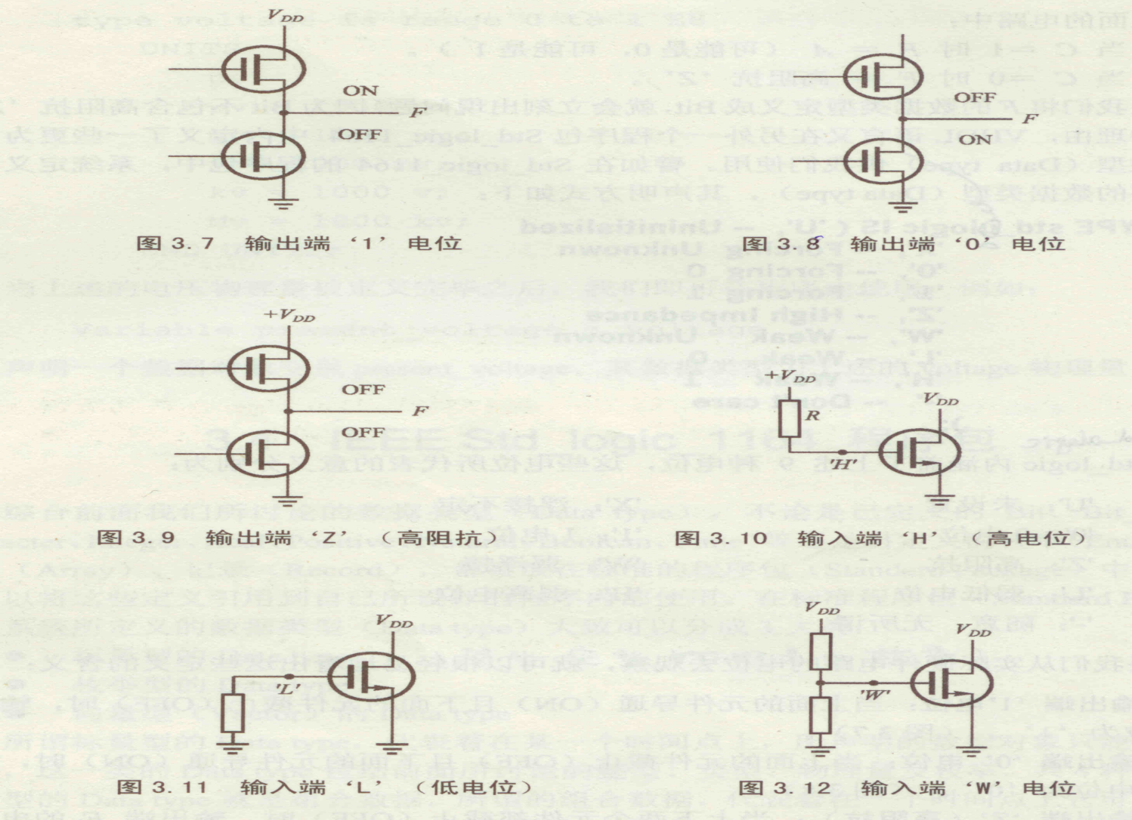

Slide 21
6. 数据对象：常量、变量、信号和文件
STD.TEXTIO 和
IEEE.NUMERIC_STD.TEXTIO
在VHDL中，对象（object）是可以赋予一个值的客体，对象有4种：常量（constant）、变量（variable）、信号（signal）和文件（files）
常量在程序中往往用于代表一些经常要使用的固定值。
变量是程序中临时使用的对象，常常用于保存中间结果。
信号是VHDL中最重要的对象，是硬件中物理连线的抽象描述。
文件主要用于保存仿真数据。

Slide 22
7. 运算符
逻辑运算符有7种：not、or、and、nand、nor、xor和xnor，参与逻辑运算的变量或者信号，必须有相同的数据类型和数据长度。
算术运算符有14种，最常用的四则算术运算符是+、-、*和/。
关系运算符有6种：= （等于），/= （不等于），<（小于），>（大于），<= （小于等于），>= （大于等于）。
并置运算符“＆”用于位的连接以形成矢量，也可连接矢量生成更大的矢量。
移位运算符 有6种，sll（逻辑左移），srl（逻辑右移），sla（算术左移），sra（算术右移），rol（逻辑循环左移）， ror（逻辑循环右移）。

Slide 23
运算符优先级
**（乘方），abs（取绝对值），not
*（乘），/（除），mod（取模），rem（求余）
+（正号），- （负号）
+（加），- （减），&（并置）
sll（逻辑左移），srl（逻辑右移），sla（算术左移），sra（算术右移），rol（逻辑循环左移）， ror（逻辑循环右移）
=，/=，<，<=（小于等于），>（大于），>=（大于等于）
and（与），or（或），nand（与非），nor（或非），xor（异或），xnor（同或）

Slide 24
4.4.2 常用语句（分为两类：并行语句和顺序语句）
VHDL 5种常用(并行、顺序)语句——说明语句、赋值语句、if语句、case语句和process语句。VHDL中的所有语句都以半角分号“;”结束。一个完整的VHDL设计是由一系列语句构成。

Slide 25
1. 说明语句
常量、变量和信号只有经过说明语句说明后才能使用。常量、变量和信号说明的作用是指出被说明的对象使用何种数据类型。
常量说明语句：
格式：constant 常量名: 数据类型 :=表达式;
例如，constant high: integer :=100;

Slide 26
变量说明语句：
格式：variable 变量名: 数据类型约束条件 :=表达式;
例如，variable counter: integer range 0 to 7 :=1; --赋初值1
信号说明语句：
格式：signal 信号名l,信号名2,…,信号名n: 数据类型;
例如，signal clock: std_logic;

Slide 27
2. 赋值语句
赋值语句的作用是给信号或变量赋值，它是将赋值符右边表达式的值赋给左边的信号或者变量。
变量赋值语句：
格式：变量名 := 表达式;
例如，variable counter: integer range 0 to 7;
counter :=1;
变量和信号的赋值符号不同！
信号赋值语句：
格式：信号名 <= 表达式;
例如，signal clk，clock: std_logic;
clock <= not clk;

Slide 28
3. if语句
if语句是顺序执行语句，它根据指定条件来确定语句执行的顺序。
格式： if 条件1 then
若干顺序执行语句1;
elsif条件2 then
若干顺序执行语句2；
。。。
elsif条件n-1 then
若干顺序执行语句n-1；
else
若干顺序执行语句n；
end if；
1.门闩型if语句
if 条件 then
2.二选一型if语句
if 条件 then
else
3.嵌套型if语句
如右所示
注意！

Slide 29
例如，用if语句描述下降沿触发的D触发器
LIBRARY ieee;
USE ieee.std_logic_1164.ALL;
ENTITY dff IS
PORT(clk, d : IN STD_LOGIC;
q : OUT STD_LOGIC);
END dff;
ARCHITECTURE rtl OF dff IS
BEGIN
PROCESS (clk)
BEGIN
IF (clk'event and clk='0') THEN
q <= d;
END IF;
END PROCESS ;
END rtl;
门闩型if语句；event是一个属性函数

Slide 30
例如，用if语句描述二选一电路
to：升序
downto：降序
注意最高有效位
sele为何取值时f<=y？

Slide 31
4. process语句
process语句称为进程语句。它是VHDL程序中描述硬件并行工作最重要最常用的一个并行执行的语句，它描述了一个功能独立的电路块。
敏感信号表为空时，内部配合wait语句
格式：
[进程名:]process（敏感信号1,敏感信号2,…,敏感信号n）
[若干变量说明语句];
begin
若干顺序执行语句;
end process [进程名];

Slide 32
例如，一个下降沿触发的D触发器电路

Slide 33
5. case语句
case语句常用来描述总线行为、译码器结构和状态机等。case语句可读性好。
格式：
case 条件表达式 is
when 条件表达式取值1 =>
若干顺序执行语句;
。。。
when 条件表达式取值n =>
若干顺序执行语句;
when others =>
若干顺序执行语句;
end case;
case与if的不同：
1.穷举所有条件取值；
2.条件之间没有先后顺序，并发判断

Slide 34
例如，一个有加、减、与、或功能的8位运算器。其中ci是低位的进位值，co是运算后向高位的进位值，s是运算的结果，a和b是2个操作数，sele是一个2位的运算选择码。
所有的q要换成S

Slide 35
4.4.3. 设计实体
在VHDL的设计中，最基本的单位是设计实体，一个设计实体是一个电路摸块。一个设计实体最多由5部分构成：实体（entity），一个或者多个结构体（architecture），库（library），程序包（package）和配置（configuration）。一个“实体-结构体对”共同定义一个电路块。由于绝大多数设计实体仅含一个结构体，所以这里仅讨论含有一个结构体的设计实体。

Slide 36
1. 实体（entity）
实体由实体（entity）语句说明，实体语句又称为实体说明语句。entity语句的格式如下：
entity语句的格式：
entity 实体名 is
[generic（类属参数表）;]
[port（端口信号表）;]
[实体说明部分;]
[begin
实体语句部分;]
end[实体名];

Slide 37
port（端口信号表）语句的格式：
port（端口名，…，端口名:模式 数据类型;
port（端口名，…，端口名:模式 数据类型;
端口名，…，端口名:模式 数据类型
）;
最后一处没有分号！
端口与一般信号有两点不同： 一是端口一定是信号，在说明时省略了关键字signal；二是在一般信号的说明语句中信号没有说明方向，端口是要说明方向的。

Slide 38
端口的方向通过端口模式来说明，说明信号通过端口的方向和通过方式，这些方向相对该设计实体而言。共有下列几种模式：
in 表示流入设计实体，即输入。
out 表示从设计实体流出，即输出。
inout 表示双向端口，即既可输入又可输出。
buffer 表示缓存，即能用于内部反馈的输出。

Slide 39
端口定义总结
方向定义 | 含 义
IN | 输入
OUT | 输出
INOUT | 双向
BUFFER | 具有读功能的输出模块
只读
只写,可有多个驱动
可读、可写
可读写,仅1个驱动
在实际的数字集成电路中，IN相当于只可输入的引脚，OUT相当于只可输出的引脚，BUFFER相当于带输出缓冲器并可回读的引脚，INOUT相当于双向引脚。

Slide 40
mode
mode
in
out
buffer
in
inout
in
out
模式及其信号源

Slide 41
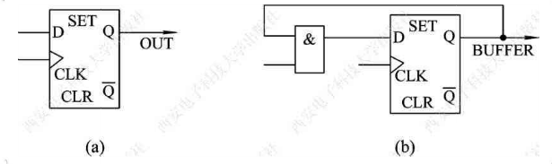
OUT和BUFFER的区别

Slide 42
例： 四位加法器实体说明程序
ENTITY add4 IS
PORT(a, b: IN STD_LOGIC_VECTOR(3 downto 0);
Ci: IN STD_LOGIC;
Sum: OUT STD_LOGIC_VECTOR(3 downto 0);
Co: OUT STD_LOGIC);
END add4;
由实体说明可以画出四位加法器add4的电路图如下所示：
a[3..0]
add4
Sum[3..0]
b[3..0]
Ci
Co

Slide 43
2. 结构体（architecture）
结构体用于描述设计实体内部的特性。
结构体的格式：
architecture 结构体名 of 实体名 is
内部信号，常量，数据类型，函数等的定义;
begin
若干并行执行语句;
end 结构体名;
结构体中的实体名一定要与对应实体的实体名完全一致。architecture后面的结构体名要与end后的结构体名完全一致，而不是与实体名一致。

Slide 44
结构体（ARCHITECTURE ）
结构体的一般格式如下：
ARCHITECTURE 〈结构体名〉 OF 〈实体名〉 IS
[结构体说明部分];
BEGIN
〈并发处理语句〉；
END [ARCHITECTURE]〈结构体名〉；

Slide 45
结构体有3种描述方式：行为描述、结构描述和数据流描述。
行为描述： 描述该设计实体的功能。
结构描述： 描述该设计实体硬件结构的构成。
数据流描述：描述数据的传输和变换，如rtl。
寄存器传输级

Slide 46
一个8位寄存器的行为描述方式
该寄存器是异步清零还是同步清零？
我们首先要想到寄存器的功能是啥

Slide 47
3. 库（library）和程序包（package）
库和程序包是一些可以公用的资源，是设计实体的一个重要组成部分，任何一种设计都应该充分利用。
VHDL的库用来存储可编译的设计实体和程序包，包括实体说明、结构体、配置说明、程序包说明和程序包体等，都可以作为VHDL设计的资源而被调用。
VHDL的库分为两种，一种是设计库，一种是资源库。设计库只有std库和work库。

Slide 48
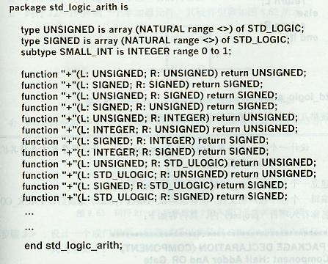
ieee库是最常用的资源库，其中包含的程序包有：
std_logic_1164： 一些常用函数和数据类型程序包；
numeric_bit： bit类型程序包；
numeric_Std： 用于综合的数值类型和算术函数程序包;
Math_Real： 实数的算术函数程序包；
Math_Complex： 复数的算术函数程序包；
std_logic_unsigned和std_logic_arith： 用于std_logic_vector数据类型的加、减运算；
Vital_Timing Vital： 时序程序包；
Vital_Primitives Vital： 元件程序包。

Slide 49
程序包（package）是公用资源的存储区，在程序包内说明的数据，包体中的类型、常量、元件和函数对其他模块或文件可见，即是可以被其他设计实体中的模块和文件调用的设计实体。
package 程序包名 is
[外部函数说明]
[外部常量说明]
[外部元件模板]
[外部类型说明]
[属性说明]
[属性指定]
end [程序包名];
程序包由包头和包体2部分组成。格式：

Slide 50
程序包主体
PACKAGE body 程序包名称 is
主体内容语句区；
End 程序包名称

Slide 51
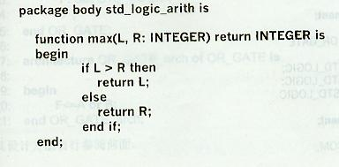
Std_logic_arith包体的部分内容

Slide 52
library子句说明了使用哪个库
格式为：
library 库名1，库名2，…，库名n;
use子句说明了使用哪个库中的哪个程序包中的元件或者函数。
格式为：
use 库名.程序包名.all;

Slide 53
程序包例： 设计一个半加器和或门元件，并以程序包方式将其扩展成1位全加器
步骤1：建立一个名为PACK_COM的项目（工程，project）
步骤2：编辑一个程序包声明文件，经语法测试无误后以PACK_COM名称存入work库的项目中。
--**************************************
--* PACKAGE DECLARATION (COMPONENT) *
--* Component :Half Adder And OR_Gate *
--* Filename : PACK_COM *
--**************************************
library IEEE;
use IEEE.std_logic_1164.all;

Slide 54
PACKAGE PACK_COM IS
component HA_COM
port(
X0: in STD_LOGIC;
Y0: in STD_LOGIC;
So: out STD_LOGIC;
Co: out STD_LOGIC
);
end component;
component OR_GATE
port (
A: in STD_LOGIC;
B: in STD_LOGIC;
F: out STD_LOGIC
);
end component;
end PACK_COM;

Slide 55
步骤3：设计一个或门程序，经测试无误后以OR_GATE名称存入项目中。
--* Filename : OR_GATE *
library IEEE;
use IEEE.std_logic_1164.all;
entity OR_GATE is
port (
A: in STD_LOGIC;
B: in STD_LOGIC;
F: out STD_LOGIC );
end OR_GATE;
architecture OR_GATE_arch of OR_GATE is
begin
F <= A or B;
end OR_GATE_arch;

Slide 56
步骤4：设计一个半加器，经测试无误后以HA_COM名称存入项目中。
-- Filename : HA_COM *
library IEEE;
use IEEE.std_logic_1164.all;
entity HA_COM is
port (
X0: in STD_LOGIC;
Y0: in STD_LOGIC;
So: out STD_LOGIC;
Co: out STD_LOGIC);
end HA_COM;
architecture HA_COM_arch of HA_COM is
begin
So <= X0 xor Y0;
Co <= X0 and Y0;
end HA_COM_arch;

Slide 57
步骤5：设计一个调用程序，将它们连接成1位加法器。
--Filename : FA_PACK
library IEEE;
use IEEE.std_logic_1164.all;
use work.pack_com.all;
Entity FA_PACK is
port ( Xi,Yi ,Ci : in STD_LOGIC;
So ,Co : out STD_LOGIC);
end FA_PACK;
architecture FA_PACK_arch of FA_PACK is
signal CT, ST, CA :STD_LOGIC;
begin
element1: HA_COM port map (Xi,Yi,ST,CT);
element2: HA_COM port map (ST,Ci,So,CA);
element3: OR_GATE port map (CA,CT,Co);
end FA_PACK_arch;

Slide 58
与行为描述设计方法rtl的不同：按设计需要编译生成电路，而后者生成电路由EDA决定
4.4.4 层次结构设计
层次结构设计是VHDL的主要优势，也是描述较大规模硬件的必要手段。层次结构设计的方法是结构化设计方法的一种体现。
层次化设计的概念和原理图层次化设计的概念相似，即在较高层设计中引用低层的或外部的元件。
较高层设计实体往往把较低层设计实体当一个元件处理，即元件（component）与低层的“实体-结构体对”相对应。元件除了可以表示基本的元件外，也可以表示一个子系统。

Slide 59
component语句
component语句指明了结构体中引用的是哪一个元件，这些被引用的元件被放在元件库或者较低层设计实体中。在结构体中，无须对引用的元件进行详细描述。
格式：
component 元件名 …指定引用元件
[generic说明;] …参数传递说明
[port说明;] …元件端口说明
end component;

Slide 60
port map语句
port map语句是将较低层设计实体即元件的端口映射成较高层设计实体中的信号。元件的端口名相当于原理图中元件的引脚；信号相当于原理图中各元件之间连线。
格式：
[标号]:component_name port map（信号名l，信号名2，…，信号名n）;
或者：
[标号]:component_name port map（端口名l=>信号名l，端口名2=>信号名2，…，端口名n=>信号名n）;
位置映射
显式映射

Slide 61
例如，一个顶层设计实体 regf 对前面8位寄存器的2个例化的描述如下：

Slide 62
data，
port

Slide 63
co
s
半加器
ENTITY h_adder IS
PORT(a, b : IN STD_LOGIC;
s, c : OUT STD_LOGIC);
END h_adder;
ARCHITECTURE rtl OF h_adder IS
BEGIN
c<=a AND b;
s<=a XOR b;
END rtl;
c₂
c
s
h_adder
u2
a
b
c₁
s₁
c
s
h_adder
u1
a
b
a
b
ci
由两个半加器构成的全加器
添加库和包就可以编译成一个半加器的元件，存在work库里

Slide 64
ENTITY f_adder IS
PORT(a, b,ci : IN STD_LOGIC;
s, co : OUT STD_LOGIC);
END f_adder;
ARCHITECTURE arc OF f_adder IS
COMPONENT h_adder
PORT(a, b : IN STD_LOGIC;
s, c : OUT STD_LOGIC);
END COMPONENT;
SIGNAL s1,c1,c2:STD_LOGIC;
BEGIN
u1: h_adder PORT MAP(a,b,s1,c1);
u2: h_adder PORT MAP(s1,ci,s,c2);
co<=c1 OR c2;
END arc;
co
s
c₂
c
s
u2
h_adder
a
b
c₁
s₁
c
s
h_adder
u1
a
b
a
b
ci
全加器

Slide 65
例：用反相器和3输入与门构成2-4线译码器的程序
i0
a0
na0
a1
i1
na1
ENTITY decode IS
PORT(a0,a1,en : IN STD_LOGIC;
y0, y1,y2,y3 : OUT STD_LOGIC);
END decode;
u0
y0
en
y1
u1
y2
也可以是向量
u2
y3
u3
2-4 译码器

Slide 66
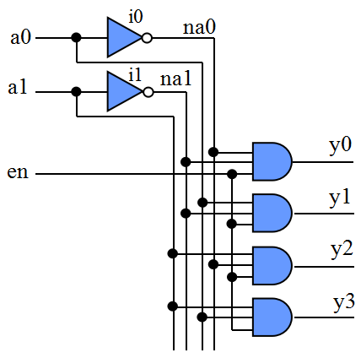
ARCHITECTURE stru OF decode IS
COMPONENT inv
PORT( a : IN STD_LOGIC;
b : OUT STD_LOGIC);
END COMPONENT;
COMPONENT and3
PORT(a1,a2,a3 : IN STD_LOGIC;
y : OUT STD_LOGIC);
END COMPONENT;
SIGNAL na0,na1: STD_LOGIC;
反相器inv
三输入端与门
BEGIN
i0: inv PORT MAP (a0, na0);
i1: inv PORT MAP (a1, na1);
u0: and3 PORT MAP (na0,na1,en, y0);
u1: and3 PORT MAP (a0,na1,en, y1);
u2: and3 PORT MAP (na0,a1,en, y2);
u3: and3 PORT MAP (a0,a1,en, y3);
END stru;

Slide 67
顺序描述语句
5种常用语句
例 设计一个八位输入的优先权编码器
（输入信号为低电平有效）
LIBRARY ieee;
USE ieee.std_logic_1164.ALL;
ENTITY priencoder IS
PORT(input : IN STD_LOGIC_VECTOR(7 DOWNTO 0);
y : OUT STD_LOGIC_VECTOR(2 DOWNTO 0));
END priencoder;

Slide 68
顺序描述语句
ARCHITECTURE rtl OF priencoder IS
BEGIN
PROCESS (input)
BEGIN
IF (input(7) = '0') THEN
y<= "111";
ELSIF (input(6)= '0') THEN
y<= "110";
ELSIF (input(5)= '0' ) THEN
y<= "101";
ELSIF (input(4)= '0') THEN
y<= "100";
ELSIF (input(3)= '0' ) THEN
y<= "011";
ELSIF (input(2)= '0') THEN
y<= "010";
ELSIF (input(1)= '0' ) THEN
y<= "001";
ELSE
y<= "000" ;
END IF;
END PROCESS;
END rtl;
注意字符及字符串的标识方法

Slide 69
顺序描述语句
CASE语句 补充
case语句和if语句的区别？
CASE语句的一般格式为：
CASE 条件表达式 IS
WHEN 条件表达式的值1 =>
顺序处理语句区1；；
WHEN 条件表达式的值2 =>
顺序处理语句区2；；
…
END CASE；
CASE语句可以用来描述总线或编码、译码的行为，其功能是从众多不同语句的序列中选择其中之一执行之。
IF语句也具有类似的功能，但CASE语句具有比IF语句更强的可读性。

Slide 70
例： 4选1多路选择器
ENTITY mux4_1 IS
PORT(d : IN STD_LOGIC_VECTOR(3 DOWNTO 0);
sel : IN STD_LOGIC_VECTOR(1 DOWNTO 0);
y : OUT STD_LOGIC);
END mux4_1;
ARCHITECTURE arch OF mux4_1 IS
BEGIN
PROCESS (d, sel)
BEGIN
CASE sel IS
WHEN "00" => y<=d(0);
WHEN "01" => y<=d(1);
WHEN "10" => y<=d(2);
WHEN "11” => y<=d(3);
WHEN OTHERS => y<=‘X';
END CASE;
END PROCESS;
END arch;
‘X’是什么？
std_logic的9种取值之一，不定态

Slide 71
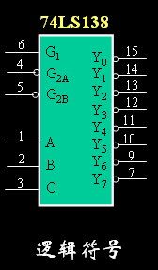
顺序描述语句
例：3-8译码器
LIBRARY ieee;
USE ieee.std_logic_1164.ALL;
ENTITY decode3_8 IS
PORT(a,b,c : IN STD_LOGIC;
g1,g2a,g2b : IN STD_LOGIC;
y : OUT STD_LOGIC_VECTOR(7 DOWNTO 0));
END decode3_8;
注意ABC的顺序！
请大家思考一下结构体中如何来实现要求的功能！

Slide 72
ARCHITECTURE rtl OF decoder3_8 IS
SIGNAL ind : STD_LOGIC_VECTOR(2 DOWNTO 0);
BEGIN
ind<=c&b&a;
PROCESS (ind,g1,g2a,g2b)
BEGIN
IF (g1='1' and g2a='0' and g2b='0') THEN
CASE ind IS
WHEN "000" => y<= "01111111";
WHEN "001" => y<= "10111111";
WHEN "010" => y<= "11011111";
WHEN "011" => y<= "11101111";
WHEN "100" => y<= "11110111";
WHEN "101" => y<= "11111011";
WHEN "110" => y<= "11111101";
WHEN "111" => y<= "11111110";
WHEN OTHERS =>
y<="XXXXXXXX";
END CASE;
ELSE
y<= "11111111";
END IF;
END PROCESS;
END rtl;
此例亮点：ind信号的申明及if语句和case语句的配合使用！

Slide 73
例：8-3编码器（用case语句来实现！）
该例中，当某一项输入同时出现两个或两个以上的‘0’时，y输出值就将变成‘X’（可能是‘0’ 也可能是‘1’ ）。在逻辑综合时就认为是不可能的输出项，从而就可以大大简化逻辑电路的设计。在仿真时如果出现了不确定的‘X’值，可以检查是否出现了不正确的输入。
LIBRARY ieee;
USE ieee.std_logic_1164.ALL;
ENTITY encoder8_3 IS
PORT(input : IN STD_LOGIC_VECTOR(7 DOWNTO 0);
y : OUT STD_LOGIC_VECTOR(2 DOWNTO 0));
END encoder8_3;
ARCHITECTURE rtl OF encoder8_3 IS
BEGIN
PROCESS (input)
BEGIN
CASE input IS
WHEN "01111111" => y<="111";
WHEN "10111111" => y<="110";
WHEN "11011111" => y<="101";
WHEN "11101111" => y<="100";
WHEN "11110111" => y<="011";
WHEN "11111011" => y<="010";
WHEN "11111101" => y<="001";
WHEN "11111110" => y<="000";
WHEN OTHERS => y<=“XXX";
END CASE;
END PROCESS;
END rtl;

Slide 74
并发描述语句
补充重要语句条件信号代入语句（Conditional Signal Assignment）
条件信号代入语句也是并发描述语句。
1. 条件信号代入语句与进程中的IF语句相同，具有条件测试顺序性，但ELSE不能省略。
2. 执行该语句时，每一赋值条件是按书写的先后关系逐项测定的，一旦发现条件为“true”，立即将表达式的值赋予目标信号。
3. 赋值条件的数据类型是布尔量。
4. 由于条件测试的顺序性，条件信号代入语句的赋值具有优先级别，其中第1子句优先级别最高，依次类推。
5.最后一个表达式后面不含有when子句。
6. 条件信号代入语句允许条件重叠。
条件信号赋值语句的格式为：
目标信号 <= 表达式1 WHEN 条件1 ELSE
表达式2 WHEN 条件2 ELSE
……
表达式n；

Slide 75
并发描述语句
例：4选1多路选择器
ENTITY wmux4_1 IS
PORT(i0, i1,i2,i3,a,b : IN STD_LOGIC;
q : OUT STD_LOGIC);
END wmux4_1;
ARCHITECTURE rtl OF wmux4_1 IS
SIGNAL sel : STD_LOGIC_VECTOR(1 downto 0);
BEGIN
sel <= b&a;
q <= i0 WHEN sel="00" ELSE
i1 WHEN sel="01" ELSE
i2 WHEN sel="10" ELSE
i3 WHEN sel="11" ELSE
'X' ;
END rtl;
没有用process语句

Slide 76
与IF语句的主要区别
If语句只能在进程内部使用；
条件信号代入语句不能进行嵌套使用；
不能生成锁存器；
由于条件信号代入语句所描述的电路与实际逻辑电路的工作情况比较贴切，要求设计者具有较多的硬件电路知识，从而使一般设计者难以掌握；所以，只有在用进程语句、IF语句和CASE语句难于描述时，才使用本语句。

Slide 77
并发描述语句
补充： 选择信号语句（Selective Signal Assignment）
选择信号赋值语句的格式为：
WITH 择条件表达式 SELECT
目标信号 <= 表达式1 WHEN 选条件值1，
表达式2 WHEN 选 条件值2，
……
表达式n WHEN选 条件值n；
1. 与进程中的CASE语句相似,但不能在进程中应用。。
2. 具有敏感量，即WITH后面的选择条件表达式。每当选择表达式的值发生变化，便启动该语句对各子句的选择值（条件）进行测试对比，当有满足条件的子句时，就将此子句表达式的值赋予目标信号。
3.与CASE语句相似，对子句条件选择值具有同期性（非顺序性）。
4. 不允许有条件重叠现象，也不允许存在条件涵盖不全的情况。
CASE语句的一般格式为：
CASE 条件表达式 IS
WHEN 条件表达式的值1 =>
顺序处理语句区1；；
WHEN 条件表达式的值2 =>
顺序处理语句区2；；
…
END CASE；

Slide 78
并发描述语句
例：4选1多路选择器(使用条件与选择语句)
ENTITY smux4_1 IS
PORT ( i0, i1,i2,i3,a,b : IN STD_LOGIC;
q : OUT STD_LOGIC);
END smux4_1;
ARCHITECTURE behav OF smux4_1 IS
SIGNAL sel : INTEGER;
BEGIN
WITH sel SELECT
q<= i0 WHEN 0,
i1 WHEN 1,
i2 WHEN 2,
i3 WHEN 3,
'X' WHEN OTHERS;
sel<=0 WHEN a=’0’ AND b=’0’ ELSE
1 WHEN a=’1’ AND b=’0’ ELSE
2 WHEN a=’0’ AND b=’1’ ELSE
3 WHEN a=’1’ AND b=’1’ ELSE
4;
END behav;
选择信号语句
条件信号代入语句

Slide 79
并发描述语句
例：4选1多路选择器（使用CASE语句）
ENTITY smux4_1 IS
PORT(i0, i1,i2,i3 : IN STD_LOGIC;
input : IN STD_LOGIC_Vector(1 downto 0);
q : OUT STD_LOGIC);
END smux4_1;
ARCHITECTURE rtl_case OF smux4_1 IS
BEGIN
process(input)
begin
case input is
when “00” => q<=i0;
when “01” => q<=i1;
when “10” => q<=i2;
when “11” => q<=i3;
when others => q<=‘X’;
end case;
end process;
END rtl_case;
79

Slide 80
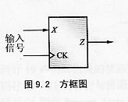
*例1：设计一个从一序列的输入信号中检测出“101”信号的米粒型电路(1可重用，即10101会输出两次1)，其方框图如下。
当从X端输入的信号中：
出现“101”信号，则Z=1
其它信号组合， 则Z=0
Reset
方框图

Slide 81
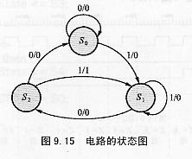
步骤1：绘出电路的状态图

Slide 82
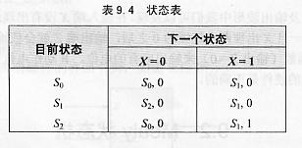
步骤2：整理出电路的状态表
下一个状态及输出

Slide 83
步骤3：将状态变化及输出状况用VHDL描述
--***********************************
--* Detect "101" Then Output '1' *
--* Filename : MEALY_1 *
--***********************************
library IEEE;
use IEEE.std_logic_1164.all;
entity MEALY_1 is
port (
CLK: in STD_LOGIC;
RESET: in STD_LOGIC;
X: in STD_LOGIC;
Z: out STD_LOGIC);
end MEALY_1;

Slide 84
自定义数据类型：type 数据类型名 is 数据类型定义
architecture MEALY_1_arch of MEALY_1 is
type State is (S2,S1,S0);
signal Present_State: State;
signal Next_State: State;
begin
process (CLK,RESET)
begin
if RESET ='1' then
Present_State <= S0;
elsif CLK'event and CLK = '1' then
Present_State <= Next_State;
end if;
end process;

Slide 85
process (X, Present_State)
begin
case Present_State is
when S0 =>
if X ='0' then
Next_State <= S0;
Z <= '0';
else
Next_State <= S1;
Z <= '0';
end if;
when S1 =>
if X ='0' then
Next_State <= S2;
Z <= '0';
else
Next_State <= S1;
Z <= '0';
end if;

Slide 86
when S2 =>
if X ='0' then
Next_State <= S0;
Z <= '0';
else
Next_State <= S1;
Z <= '1';
end if;
end case;
end process;
end MEALY_1_arch;

Slide 87
*例2：设计一个当输入端X连续输入3个位后，在输出端Z就会产生这3个位的偶校验位的电路，其方框图如下。
当从X端输入的3个位信号中1的数量为：
奇数个，则Z=1
偶数个，则Z=0
输入/输出对应关系如下：
Reset
方框图
X
010
011
111
000
z
1
0
1
0

Slide 88
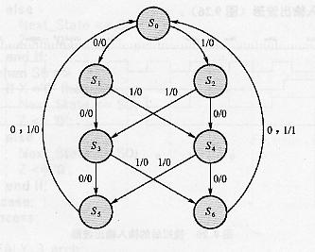
步骤1：绘出电路的状态图

Slide 89
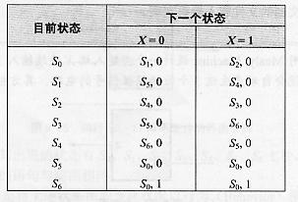
步骤2：整理出电路的状态表

Slide 90
步骤3：将状态变化及输出状况用VHDL描述
--*********************************
--* 3 Bit Even Parity Generator *
--* Filename : MEALY_4 *
--*********************************
library IEEE;
use IEEE.std_logic_1164.all;
entity MEALY_4 is
port (
CLK: in STD_LOGIC;
RESET: in STD_LOGIC;
X: in STD_LOGIC;
Z: out STD_LOGIC
);
end MEALY_4;

Slide 91
architecture MEALY_4_arch of MEALY_4 is
Type State is (S6,S5,S4,S3,S2,S1,S0);
signal Present_State ,Next_State : State;
begin
process (CLK,RESET)
begin
if RESET ='1' then
Present_State <= S0;
elsif CLK'event and CLK = '1' then
Present_State <= Next_State;
end if;
end process;

Slide 92
process (X,Present_State)
begin
case Present_State is
when S0 =>
if X ='0' then
Next_State <= S1;
Z <= '0';
else
Next_State <= S2;
Z <= '0';
end if;
when S1 =>
if X ='0' then
Next_State <= S3;
Z <= '0';
else
Next_State <= S4;
Z <= '0';
end if;

Slide 93
when S2 =>
if X ='0' then
Next_State <= S4;
Z <= '0';
else
Next_State <= S3;
Z <= '0';
end if;
when S3 =>
if X ='0' then
Next_State <= S5;
Z <= '0';
else
Next_State <= S6;
Z <= '0';
end if;
when S4 =>
if X ='0' then
Next_State <= S6;
Z <= '0';
else
Next_State <= S5;
Z <= '0';
end if;

Slide 94
when S6 =>
if X ='0' then
Next_State <= S0;
Z <= '1';
else
Next_State <= S0;
Z <= '1';
end if;
end case;
end process;
end MEALY_4_arch;
when S5 =>
if X ='0' then
Next_State <= S0;
Z <= '0';
else
Next_State <= S0;
Z <= '0';
end if;

Slide 95
顺序语句小结
信号代入语句
变量赋值语句
WAIT语句
IF语句
CASE语句
LOOP语句
NEXT语句
EXIT语句
RETURN语句
NULL语句
过程调用语句
断言语句；告语句
VHDL中提供了一系列丰富的顺序语句，用来定义进程、过程或函数的行为。

Slide 96
并发语句小结
VHDL中提供了较丰富的并发语句，用来定义电路的行为。
信号代入语句
process语句
block语句
条件信号赋值语句when else
选择信号赋值语句WITH SELECT When
断言语句ASSERT
元件语句COMPONENT
生成语句 GENERATE语句

